Slide 1
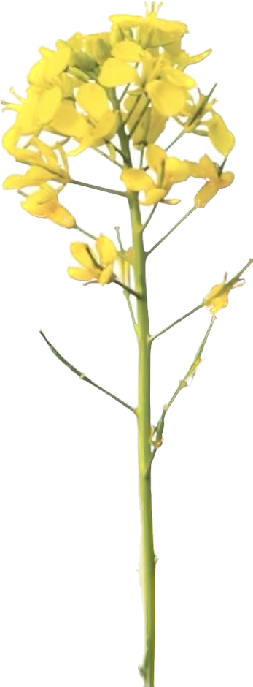
Lección 19
Fe y Justicia
Hebreos 11.1-4a, 7a, 8, 17-18, 20-23, 32, 39-40
Es, pues, la fe la certeza de lo que se espera, la convicción de lo que no se ve».
Hebreos 11.1
Año 31/Vol. 2

Slide 2
OBJETIVOS
Examinar las promesas de Dios a través de los héroes y heroínas de la fe.
Desear fervientemente una fe ejemplar.
Confiar en las promesas de Dios en medio de circunstancias imposibles

Slide 3
VOCABULARIO
Promesas de Dios: Cuando nuestro texto habla de promesas, se refiere a la palabra empeñada por Dios con ciertos personajes de la historia bíblica a quienes se mandó ejecutar acciones bien específicas. En este sentido, las promesas de Dios no son las que cada uno de estos personajes bíblicos sintió que merecía, sino las que concretamente Dios dijo que se realizarían, provocando con esto la movilización del personaje narrado.

Slide 4
TEXTO BÍBLICO: Hebreos 11.1-2
RVR
1 Es, pues, la fe la certeza de lo que se espera, la convicción de lo que no se ve.
2 Por ella alcanzaron buen testimonio los antiguos.
VP
1 Tener fe es tener la plena seguridad de recibir lo que se espera; es estar convencidos de la realidad de cosas que no vemos.
2 Nuestros antepasados fueron aprobados porque tuvieron fe.

Slide 5
TEXTO BÍBLICO: Hebreos 11.3-4
RVR
3 Por la fe comprendemos que el universo fue hecho por la palabra de Dios, de modo que lo que se ve fue hecho de lo que no se veía.
4 Por la fe Abel ofreció a Dios más excelente sacrificio que Caín.
VP
3 Por fe sabemos que Dios formó los mundos mediante su palabra, de modo que lo que ahora vemos fue hecho de cosas que no podían verse.
4 Por fe, Abel ofreció a Dios un sacrificio mejor que el que ofreció Caín.

Slide 6
TEXTO BÍBLICO: Hebreos 11. 7-8
RVR
7 Por la fe Noé, cuando fue advertido por Dios acerca de cosas que aún no se veían, con temor preparó el arca en que su casa se salvaría.
8 Por la fe Abraham, siendo llamado, obedeció para salir al lugar que había de recibir como herencia; y salió sin saber a dónde iba.
VP
7 Por fe, Noé, cuando Dios le advirtió que habían de pasar cosas que todavía no podían verse, obedeció y construyó la barca para salvar a su familia.
8 Por fe, Abraham, cuando Dios lo llamó, obedeció y salió para ir al lugar que él le iba a dar como herencia. Salió de su tierra sin saber a dónde iba.

Slide 7
TEXTO BÍBLICO: Hebreos 11.17-18
RVR
17 Por la fe Abraham, cuando fue probado, ofreció a Isaac: el que había recibido las promesas, ofrecía su unigénito,
18 habiéndosele dicho: «En Isaac te será llamada descendencia».
VP
17 Por fe, Abraham, cuando Dios lo puso a prueba, tomó a Isaac para ofrecerlo en sacrificio. Estaba dispuesto a ofrecer a su único hijo, a pesar de que Dios le había prometido:
18 «Por medio de Isaac tendrás descendientes».

Slide 8
TEXTO BÍBLICO: Hebreos 11.20-21
RVR
20 Por la fe bendijo Isaac a Jacob y a Esaú respecto a cosas venideras.
21 Por la fe Jacob, al morir, bendijo a cada uno de los hijos de José y adoró apoyado sobre el extremo de su bastón.
VP
20 Por fe, Isaac prometió bendiciones futuras a Jacob y a Esaú.
21 Por fe, Jacob, cuando ya iba a morir, prometió bendiciones a cada uno de los hijos de José, y adoró a Dios apoyándose sobre la punta de su bastón.

Slide 9
TEXTO BÍBLICO: Hebreos 11.22-23
VP
22 Por fe, José, al morir, dijo que los israelitas saldrían más tarde de la tierra de Egipto, y dejó órdenes acerca de lo que deberían hacer con sus restos.
23 Por fe, al nacer Moisés, sus padres lo escondieron durante tres meses; porque vieron que era un niño hermoso, y no tuvieron miedo de la orden que el rey había dado de matar a los niños.
RVR
22 Por la fe José, al morir, mencionó la salida de los hijos de Israel y dio mandamiento acerca de sus huesos.
23 Por la fe Moisés, cuando nació, fue escondido por sus padres por tres meses, porque lo vieron niño hermoso y no temieron el decreto del rey.

Slide 10
TEXTO BÍBLICO: Hebreos 11.32,39
RVR
32 ¿Y qué más digo? El tiempo me faltaría para hablar de Gedeón, de Barac, de Sansón, de Jefté, de David, así como de Samuel y de los profetas.
39 Pero ninguno de ellos, aunque alcanzaron buen testimonio mediante la fe, recibió lo prometido,
VP
32 ¿Qué más voy a decir? Me faltaría tiempo para hablar de Gedeón, de Barac, de Sansón, de Jefté, de David, de Samuel y de los profetas.
39 Sin embargo, ninguno de ellos recibió lo que Dios había prometido, aunque fueron aprobados por la fe que tenían;

Slide 11
TEXTO BÍBLICO: Hebreos 11.40
RVR
40 porque Dios tenía reservado algo mejor para nosotros, para que no fueran ellos perfeccionados aparte de nosotros.
VP
40 porque Dios, teniéndonos en cuenta a nosotros, había dispuesto algo mejor, para que solamente en unión con nosotros fueran ellos hechos perfectos.

Slide 12
RESUMEN
La vida está llena de momentos de mucha incertidumbre. Nuestro texto nos llama a tener fe, pero al explicarnos de qué se trata la fe, nos pone en la situación de despojarnos de otras seguridades y abrazarnos a la promesa de Dios.
Los así llamados héroes de la fe son ejemplos de personas que decidieron actuar confiando en una promesa de Dios, cuyo cumplimiento no alcanzaron a ver, aunque nosotros sí. Somos llamados a perseverar en la fe en Jesucristo con base en solo su promesa.

Slide 13
ORACIÓN
Dios poderoso y confiable, gracias porque todavía hoy podemos confiar en tu poder y voluntad para cumplir tus promesas. Permite que nuestra actitud sea correcta para permanecer fieles y saber que podemos tener la certeza de que tú cumplirás lo que has prometido. En el nombre de Jesucristo, amén.

